Slide 1
ZAKOŃCZENIE ROKU SZKOLNEGO 2019/2020

Slide 2
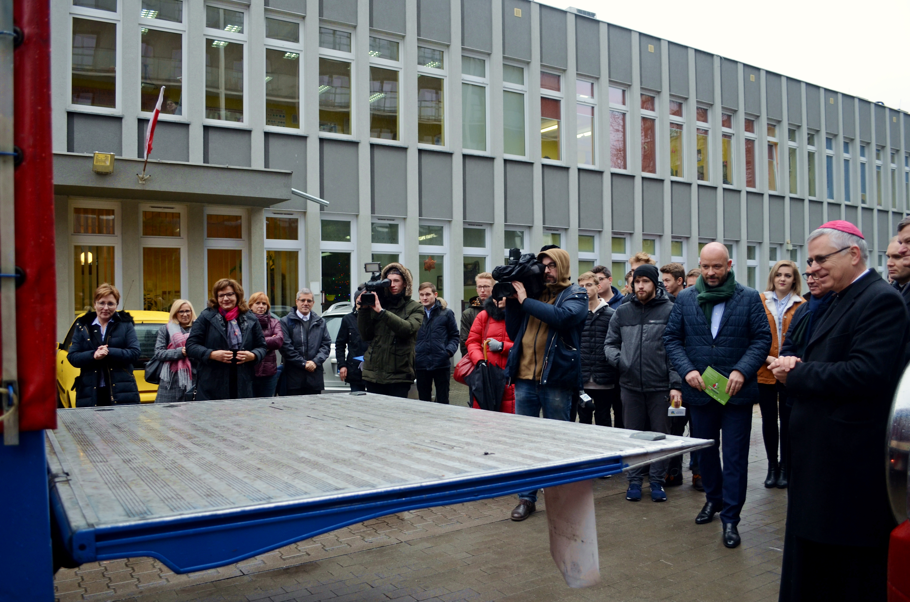
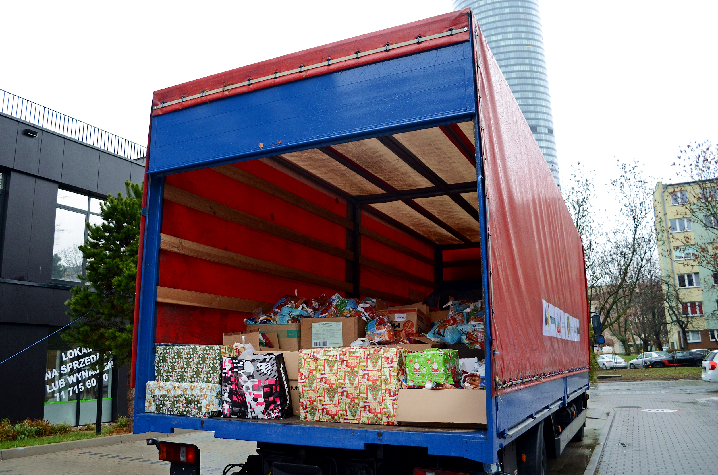
Życzenia na wakacje:
Po wielu miesiącach wytężonej pracy nadszedł wyczekiwany przez wszystkich uczniów czas wakacji. Czas odpoczynku od nauki, dzwonków i porannego wstawania.
Paczka dla Kresowian grudzień 2019

Slide 3
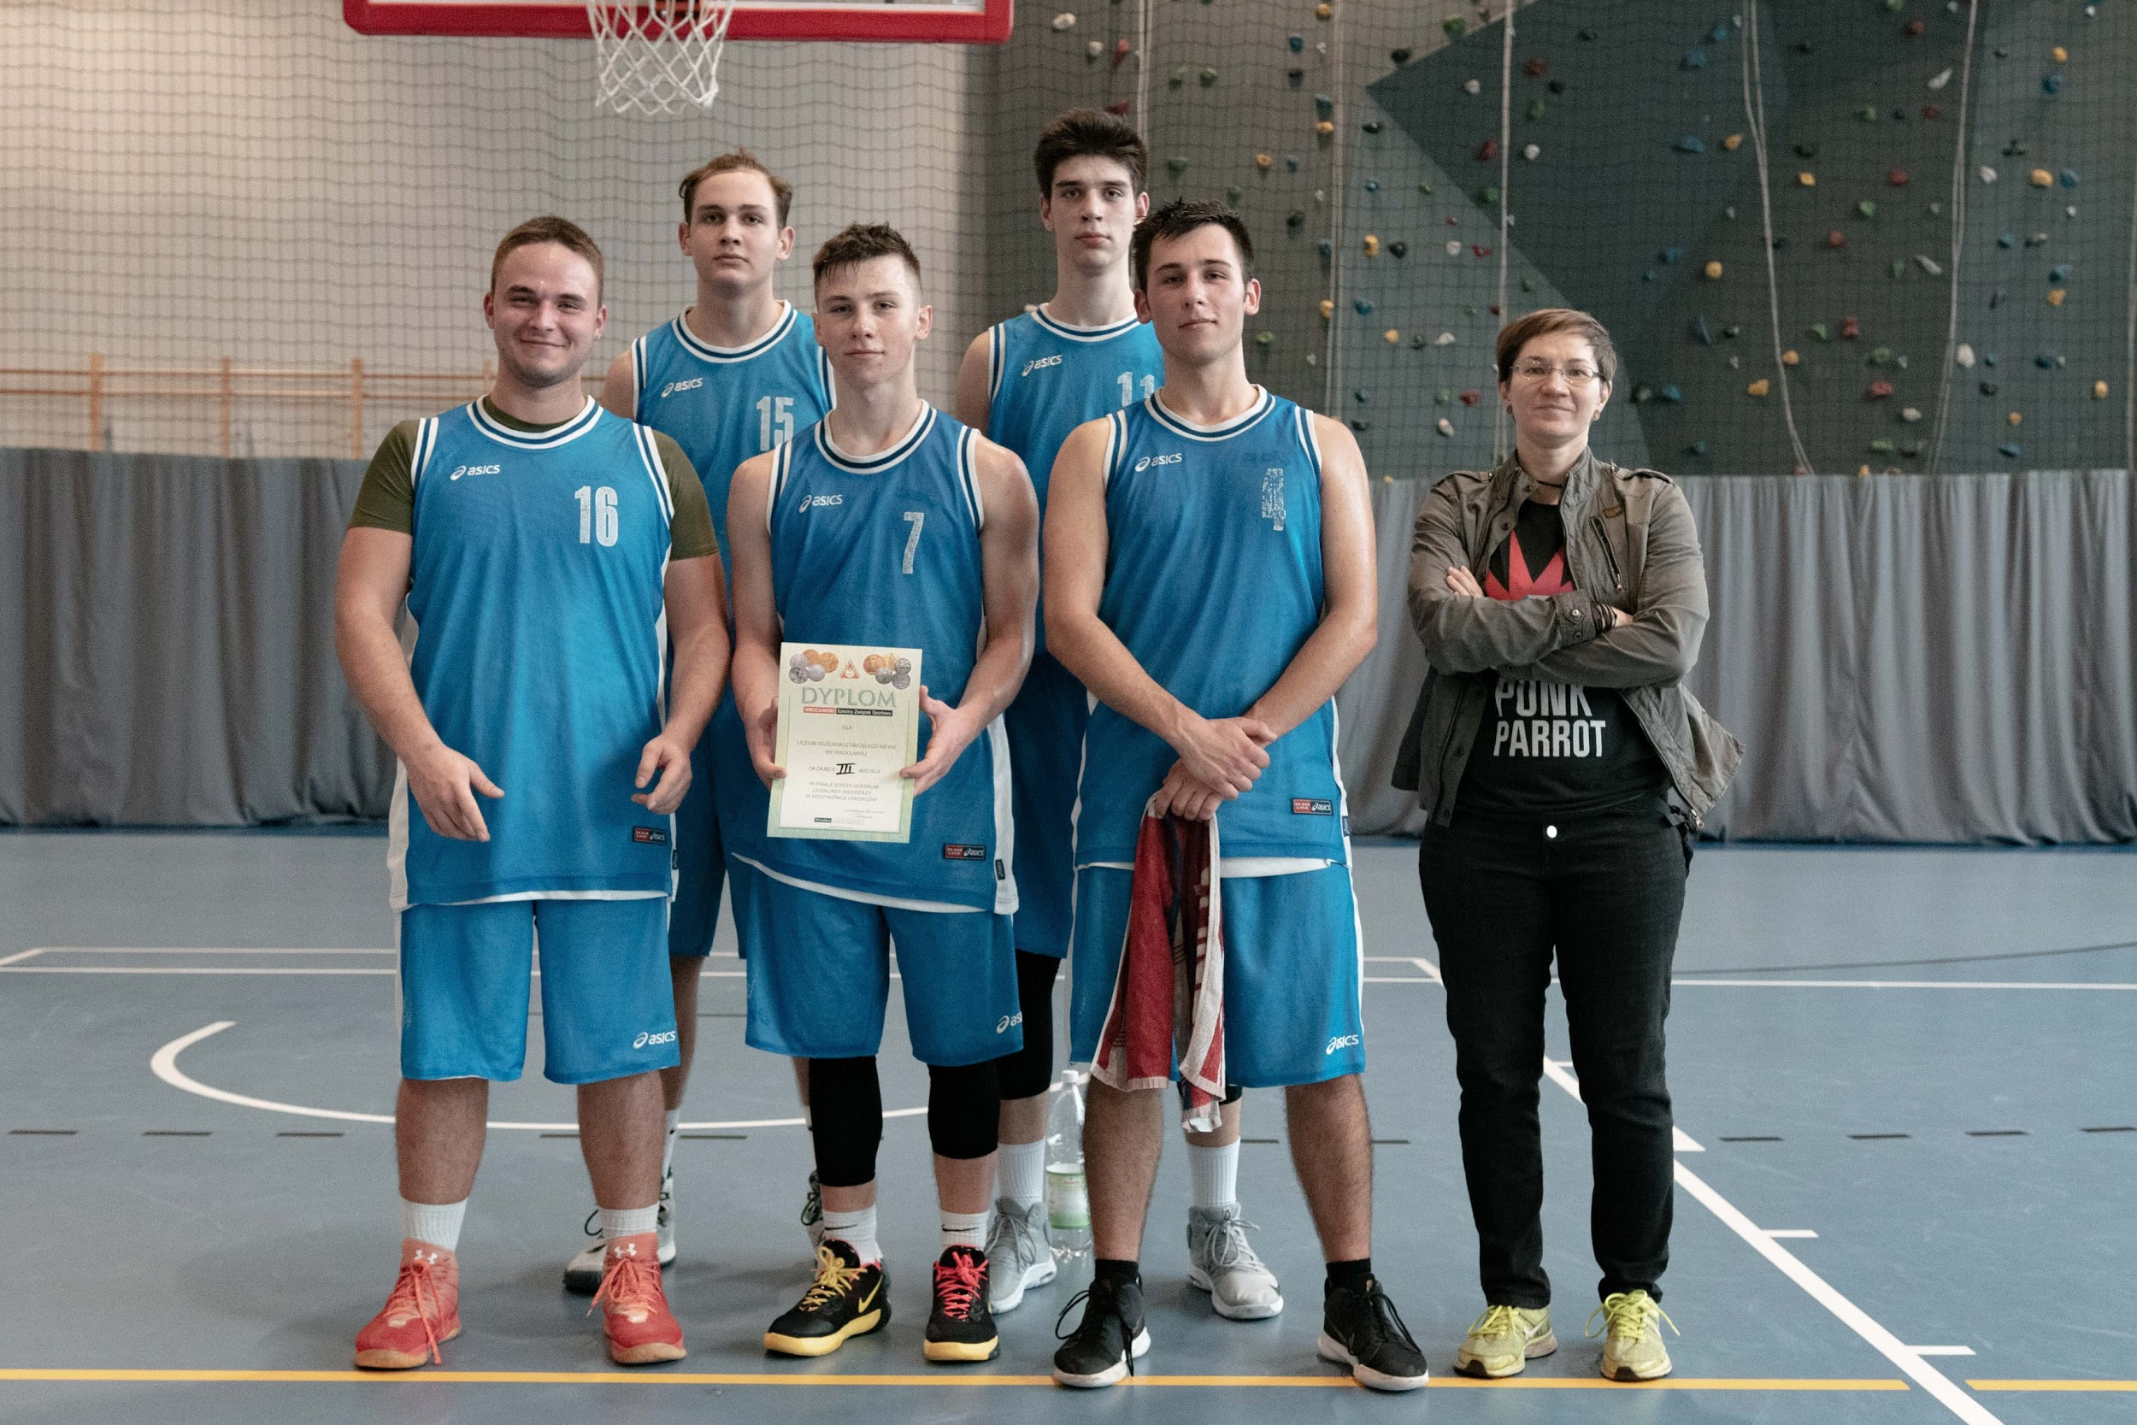
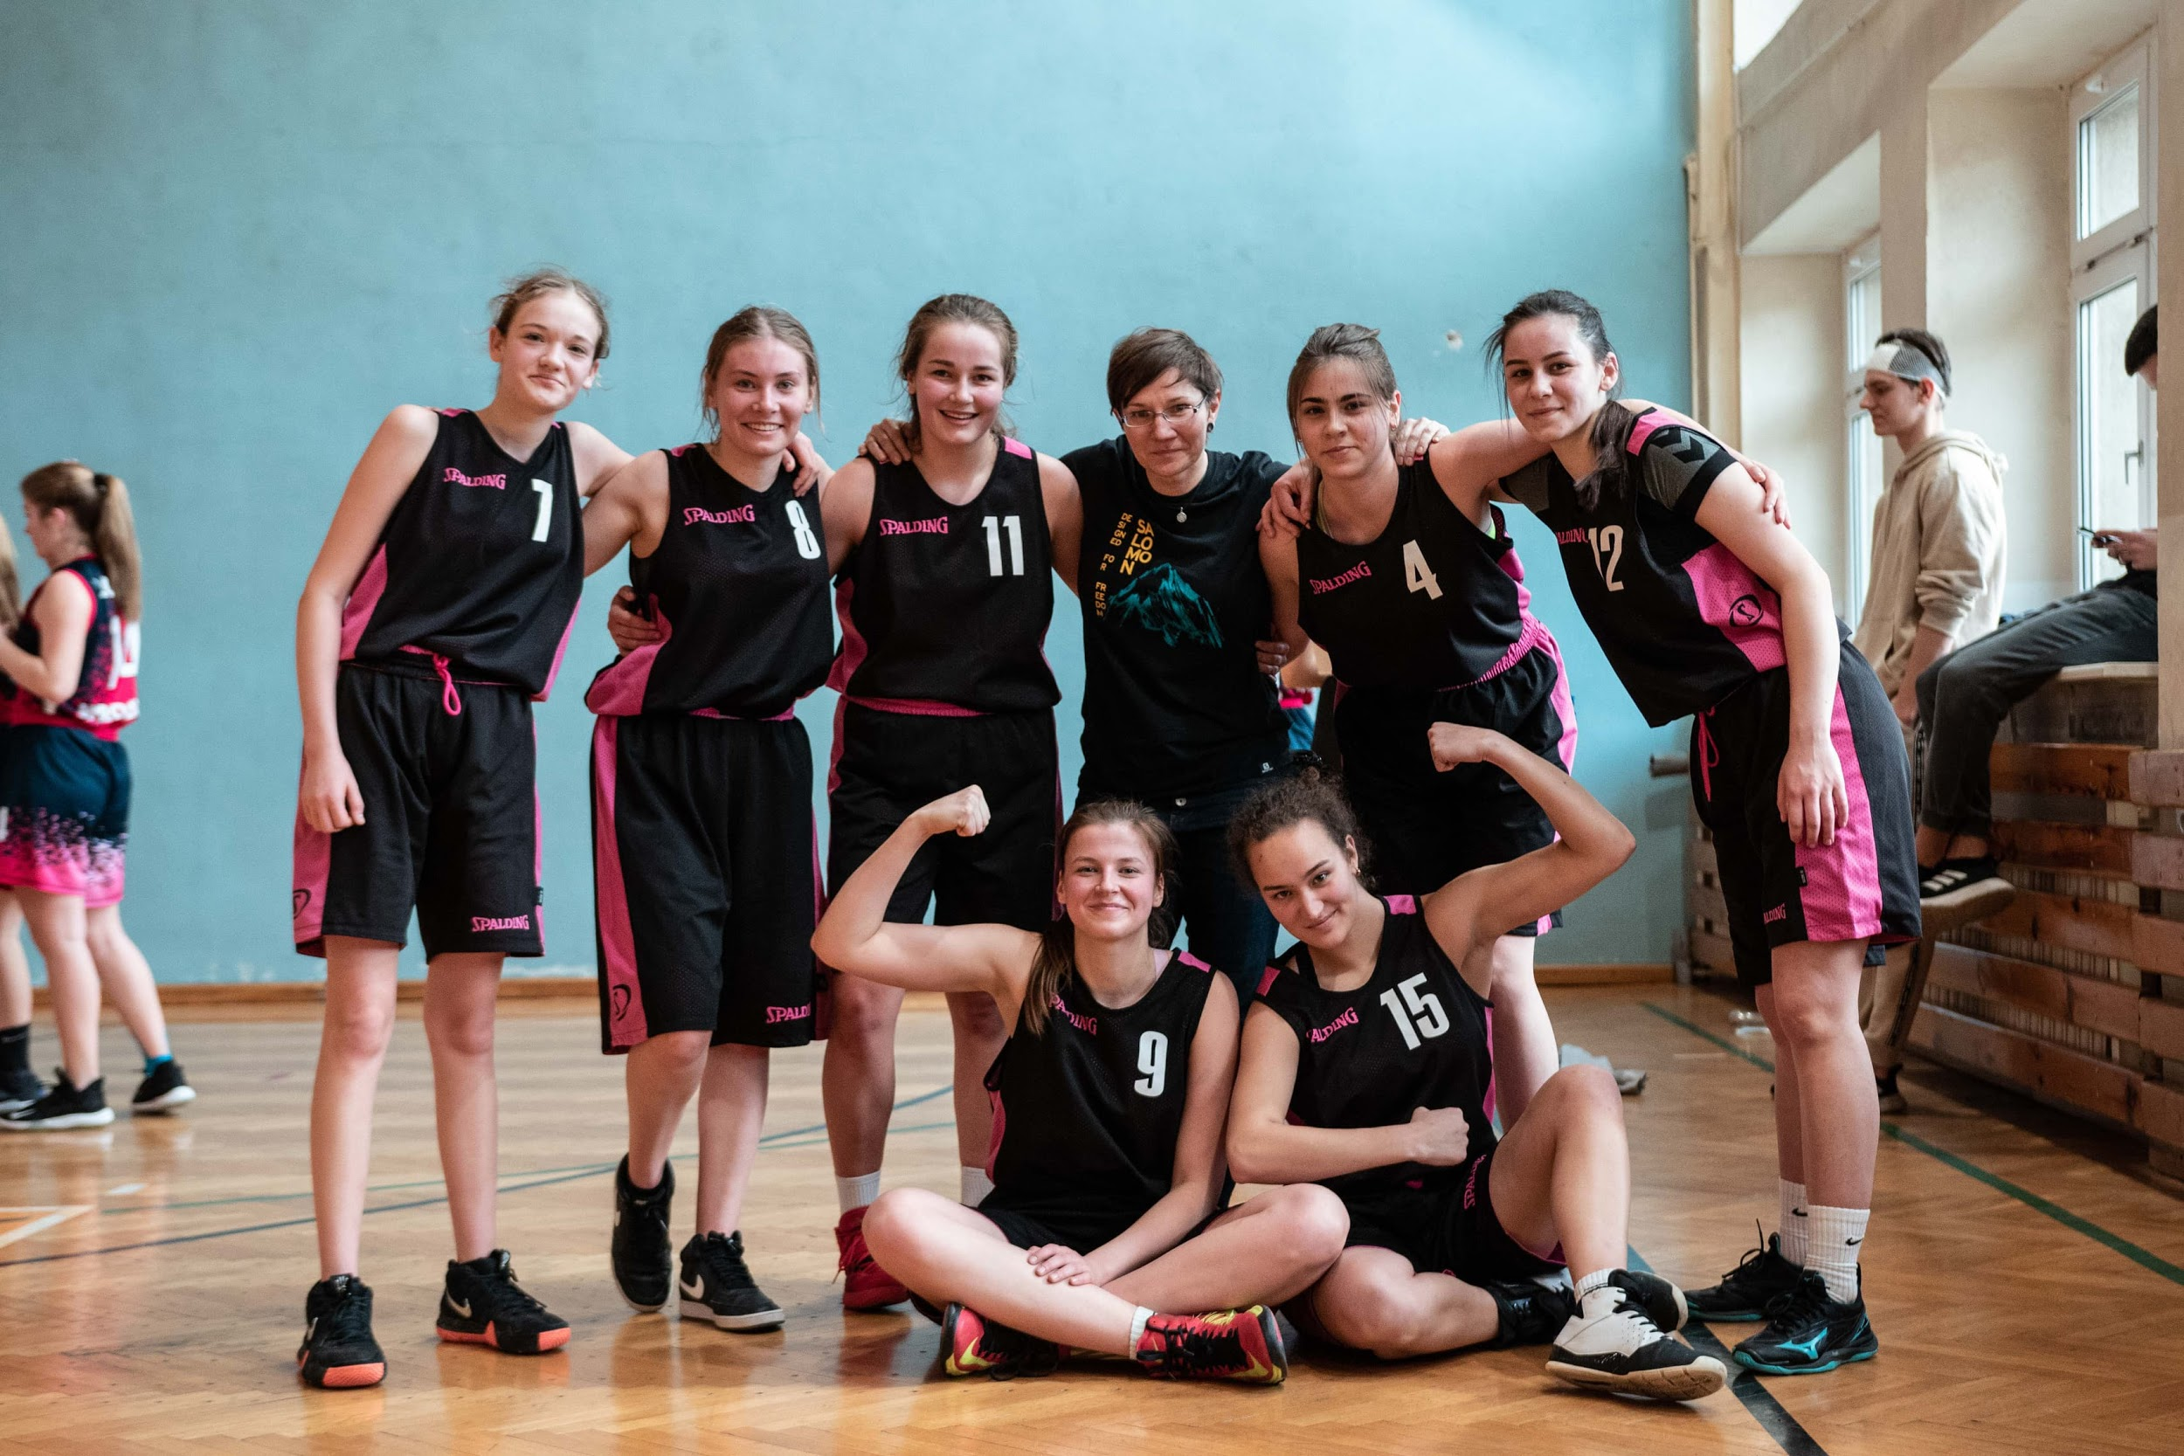
Dziękując za wysiłek i współpracę życzymy wszystkim Uczniom, Rodzicom, Nauczycielom i Pracownikom naszej szkoły, by nadchodzące wakacje były radosne i pełne niezapomnianych wrażeń. Cieszmy się z każdego słonecznego dnia i z każdej przeżytej przygody.

Slide 4
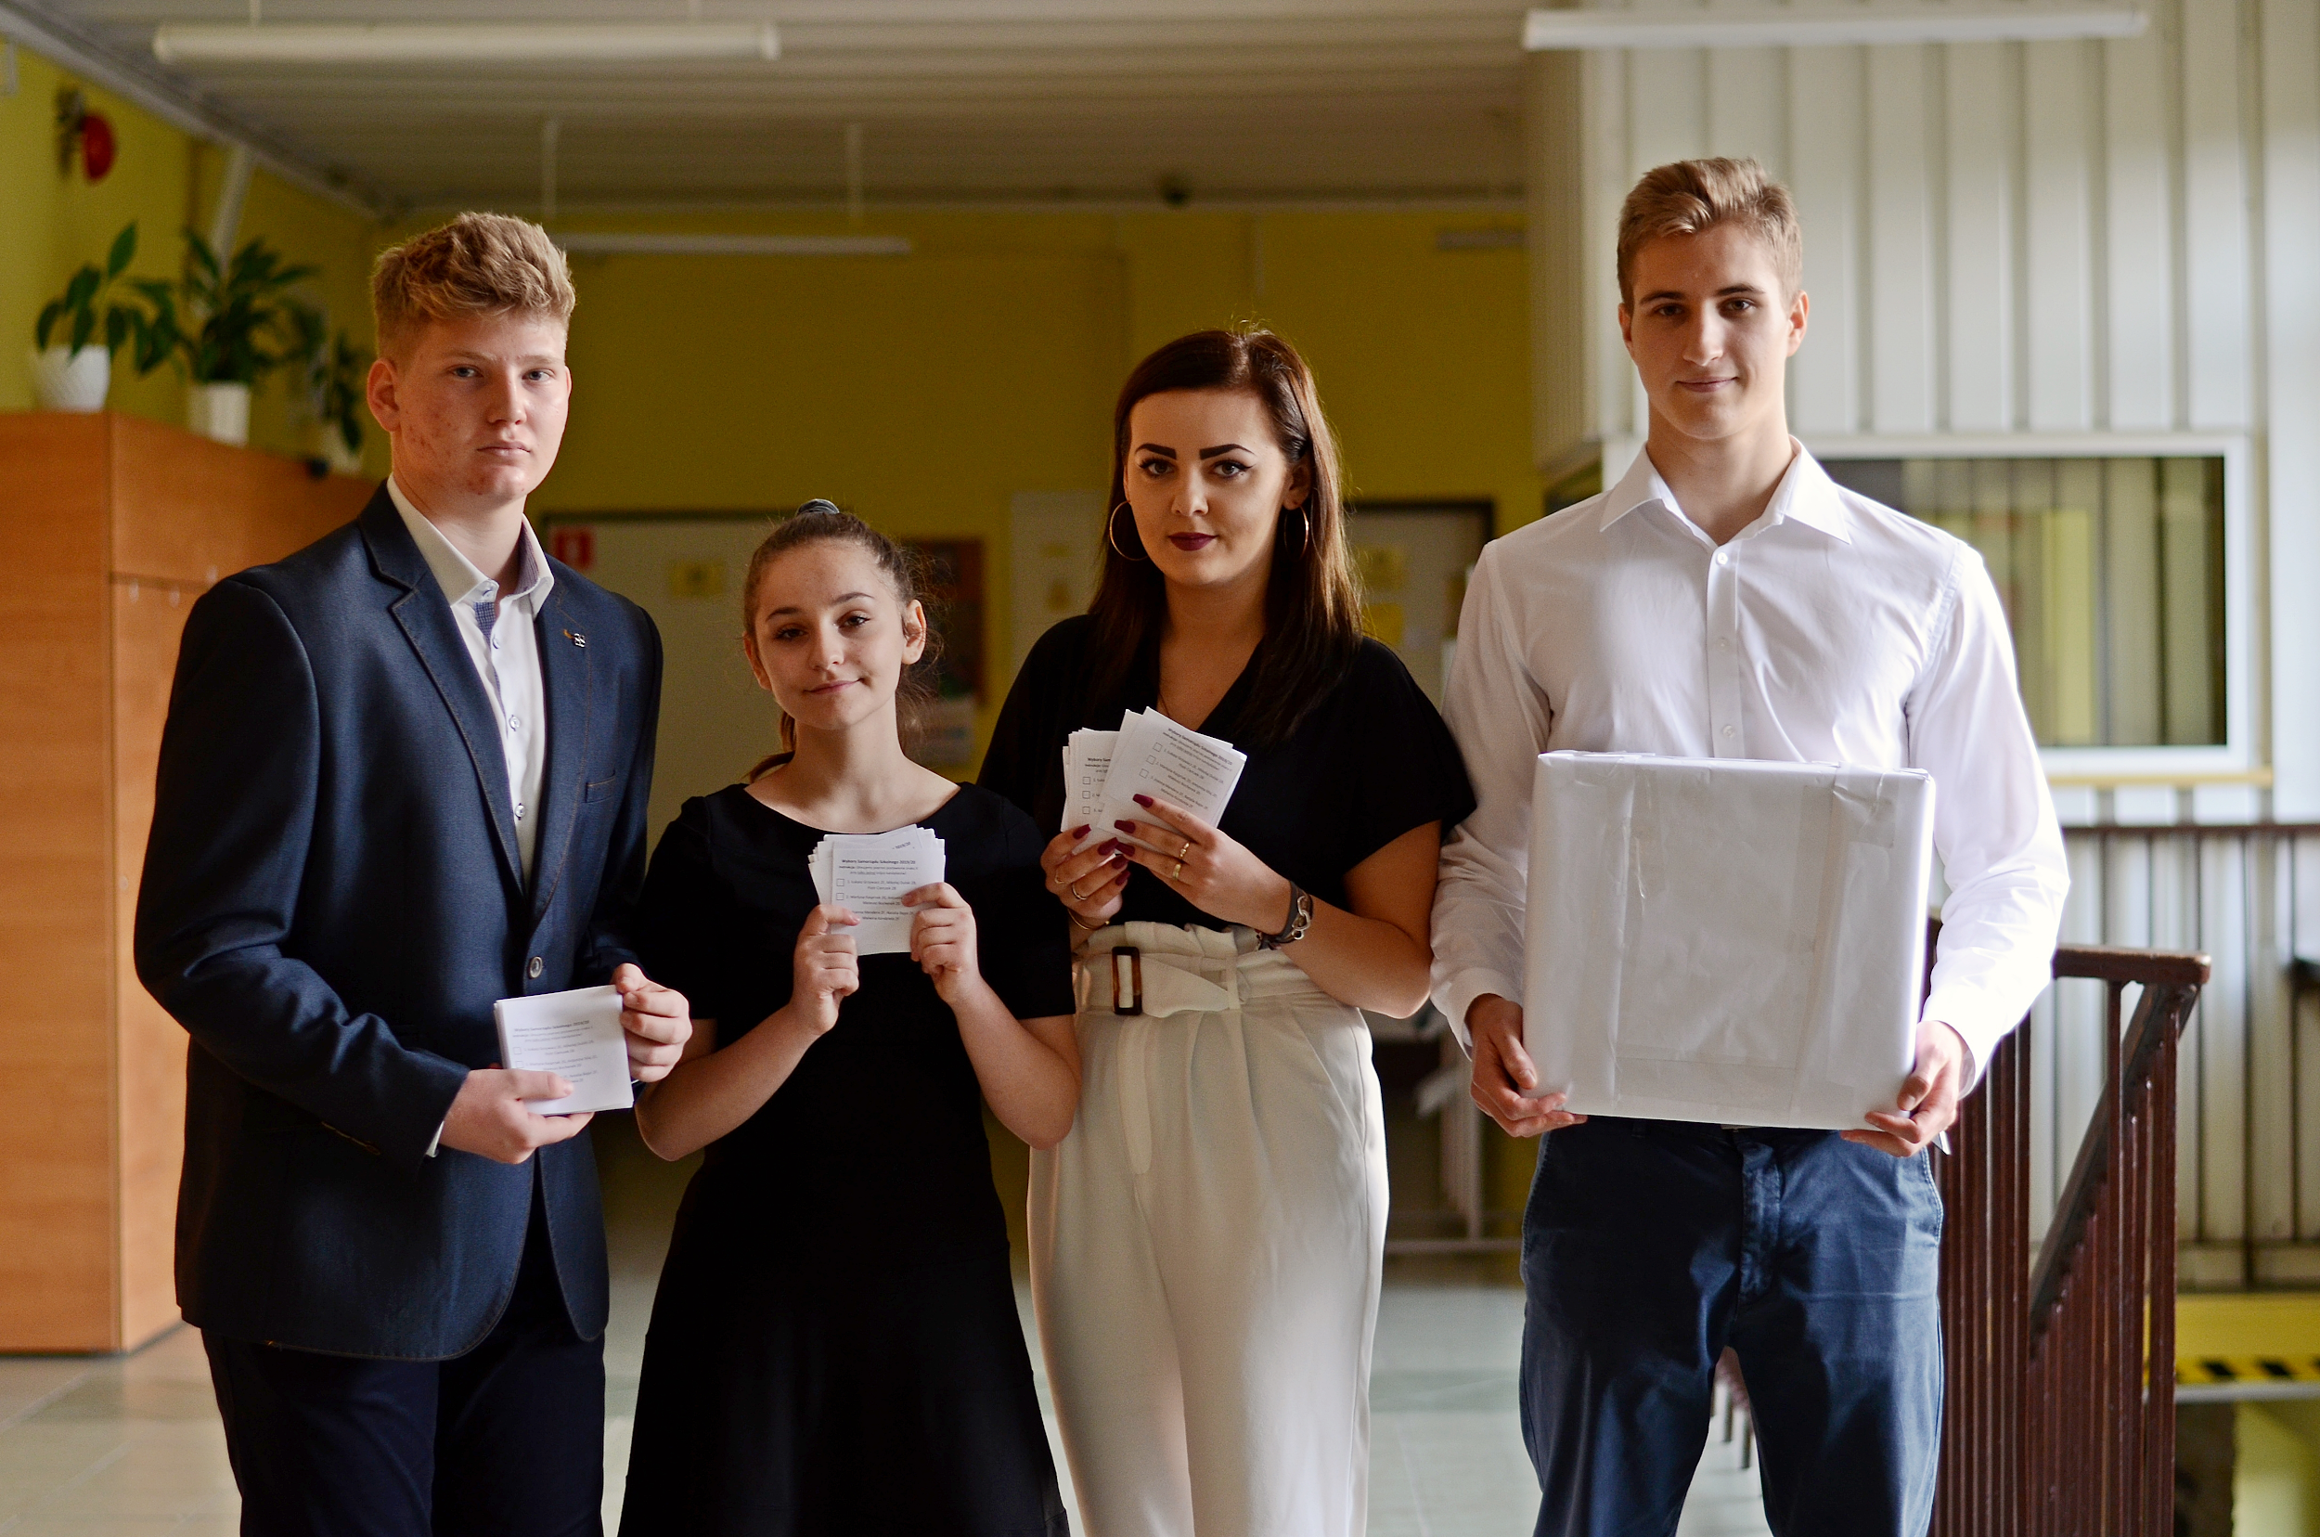
Wiemy że ten rok nie należał do prostych, przez obecną sytuację nie mogliśmy spędzić ze sobą tyle czasu ile byśmy chcieli. Wszystko to, by zapewnić nam 100% bezpieczeństwa w tych trudnych chwilach, Pamiętajmy, że zdrowie jest najważniejsze, mamy je tylko jedno. Na czas wakacji życzymy Wam dużo dużo zdrowia.
Wybory do Samorządu Uczniowskiego listopad 2019

Slide 5
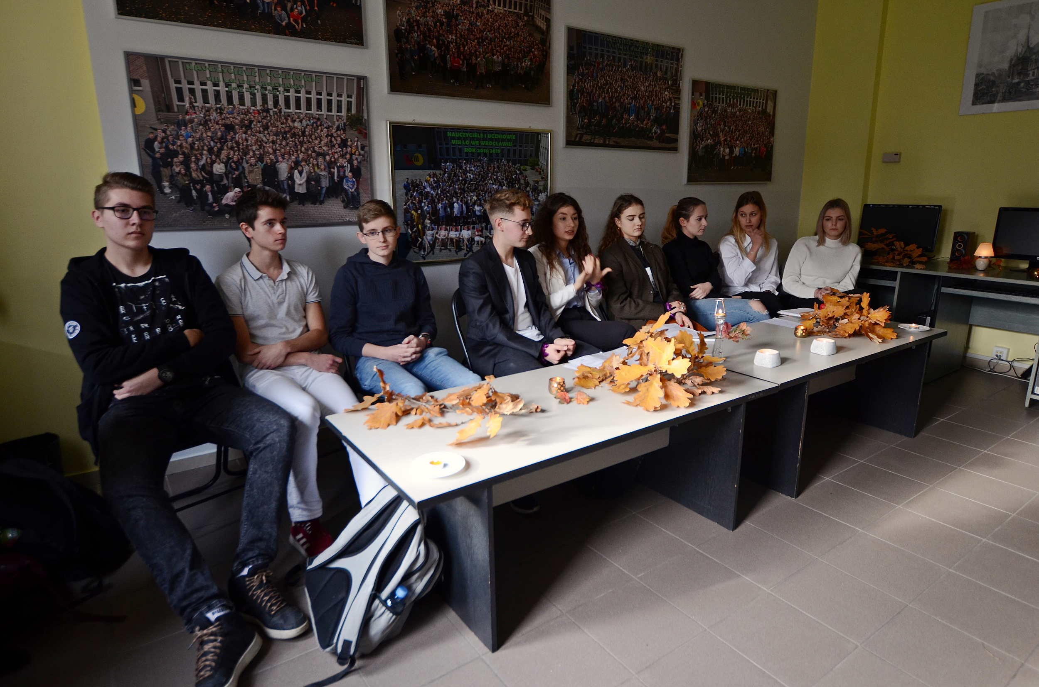
Wierzymy, że wszyscy spotkamy się zdrowi, wypoczęci, z zapasem sił i w doskonałych humorach w nowym roku szkolnym.
Debata SU listopad 2019

Slide 6
Życzenia dla nauczycieli
Z okazji zakończenia roku szkolnego chcielibyśmy złożyć nauczycielom, dyrekcji oraz wszystkim pracownikom szkoły najserdeczniejsze podziękowania za trud włożony w naszą edukację, przekazywanie nam niezbędnej wiedzy oraz wspieranie nas w trudnych chwilach. Za uśmiech, który spotykaliśmy na państwa twarzach i głosach. Życzymy dużo zdrowia, szczęścia wytrwałości i mile spędzonych wakacji oraz mamy nadzieję, że spotkamy się w nowym roku szkolnym.

Slide 7
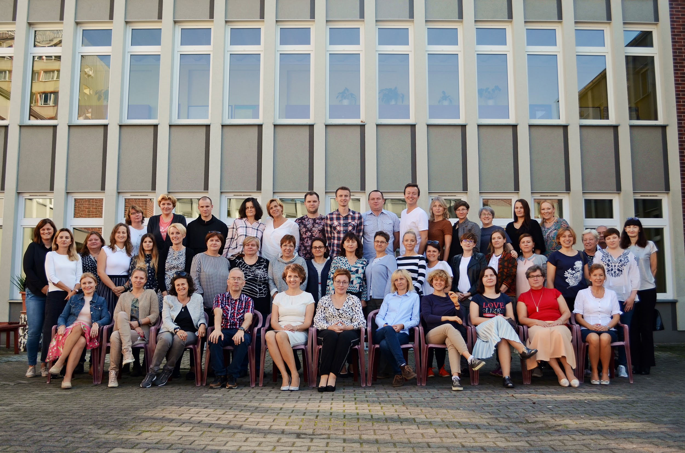
Nauczyciele naszej szkoły w roku szkolnym 2019/2020

Slide 8
Życzenia dla maturzystów:
Drodzy maturzyści, pewnie myśląc o pożegnaniu wyobrażaliście sobie uroczysty apel, galowe stroje, przemówienie dyrektora, nagrody i dyplomy oraz ostatnie spotkanie z wychowawcami.

Slide 9
Niestety w obecnej sytuacji zakończenie roku szkolnego klas maturalnych musi wyglądać inaczej. Mimo tej nietypowej sytuacji chcemy wam życzyć w imieniu samorządu uczniowskiego oraz wszystkich uczniów szkoły powodzenia na studiach, w życiu zawodowym i prywatnym.

Slide 10
Spędziliście w tej szkole wiele czasu, wiele razem przeżyliście, oraz wiele się nauczyliście. Wynieśliście ze szkoły nie tylko wiedzę, ale także mnóstwo doświadczeń i wspomnień. Mamy nadzieję, że miło spędziliście ostatnie 3 lata oraz, że dobrze powiedzie się wam w przyszłości.

Slide 11
Gratulujemy wszystkich sukcesów jakie osiągnęliście w tym roku szkolnym…

Slide 12
LIGA KLAS
KLASY 1 PO SZKOLE PODSTAWOWEJ
MIEJSCE | KLASA | PUNKTY
1 | 1 A | 545
2 | 1 C | 313
3 | 1 D | 275
4 | 1 0 | 250
5 | 1 F | 235
6 | 1 E | 120
7 | 1 B i 1 00 | 75

Slide 13
LIGA KLAS
KLASY 1 PO GIMNAZJUM
MIEJSCE | KLASA | PUNKTY
1 | 1 O | 751
2 | 1 F | 388
3 | 1 E i 1 C | 313
4 | 1 B | 284
5 | 1 A | 165
6 | 1 D | 100

Slide 14
LIGA KLAS
KLASY 2
MIEJSCE | KLASA | PUNKTY
1 | 2 A | 260
2 | 2 B | 220
3 | 2 D | 190
4 | 2 E | 130
5 | 2 F | 70
6 | 2 C | 50
7 | 2 0 | 30

Slide 15
…oraz życzymy udanych wakacji!!!

Slide 16
Wykonanie : klasa 1’0’
Zdjęcia: Emilia Ernst i Jagoda Lipowska

